Slide 1
NACHOS - Simulation d’un OS -
BARTHELEMY Romain EUDES Robin
MORISON Jake ROSSI Ombeline

Slide 2
SOMMAIRE
Présentation de NachOS
Objectif 1 : Comprendre le fonctionnement d’un SYSCALL
Objectif 2 : Comprendre les threads utilisateur
Objectif 3 : Comprendre la pagination
Objectif 4 : Avoir une gestion multi-processus
Bilan

Slide 3
NachOS… c’est quoi ?
Une simulation d’OS
Une machine MIPS
« Nous » avons le contrôle d’un processeur MIPS, de la mémoire…
Pour résumer, on contrôle la machine, nous voilà OS, alors même que nachOS n’est qu’un processus linux sur notre machine Host !

Slide 4
Une simulation… simplifiée
Bien entendu, de nombreux mécanismes présents dans les OS sont simplifiés :
Gestion des fichiers
Allocation mémoire
Système de pagination « simple » et à un seul niveau…
Etc.

Slide 5
Objectif 1 : Les SYSCALL

Slide 6
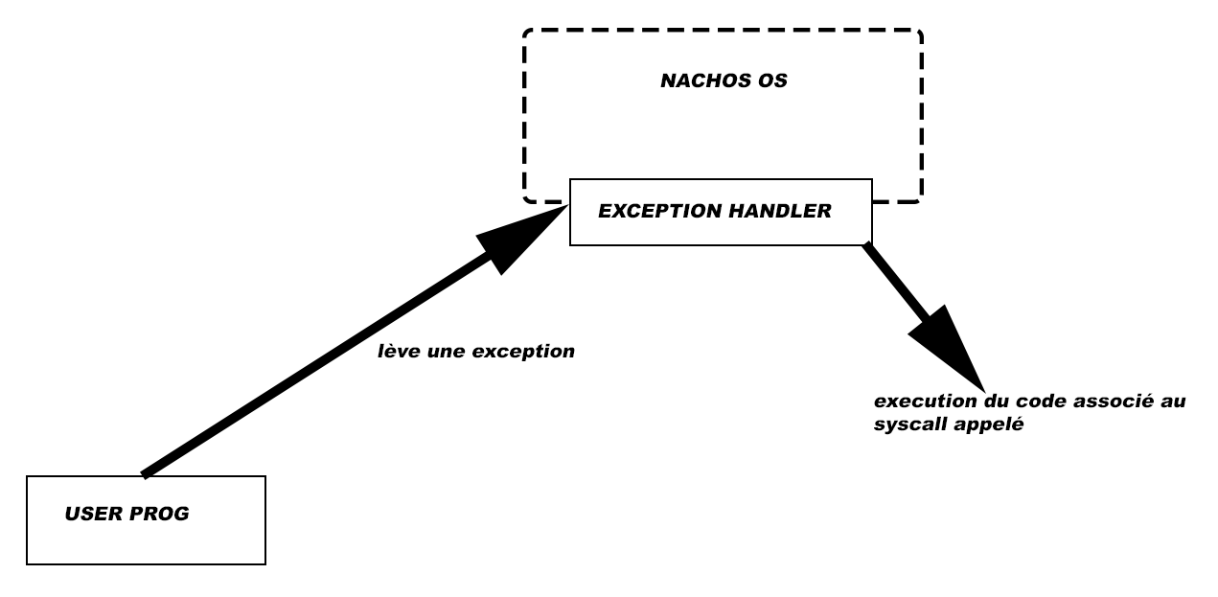
Un SYSCALL… c’est quoi ?

Slide 7
Comment apparait un syscall ?
Chaque instruction d’un programme utilisateur est compilée pour le processeur MIPS
Le processeur décode chaque instruction
Si le Code de l’instruction correspond à un syscall, une exception est levée !
Exception récupérée par un Handler, qui exécutera un flot d’instructions associé au SYSCALL.
Le SYSCALL terminé, retour au programme utilisateur, pc+4.

Slide 8
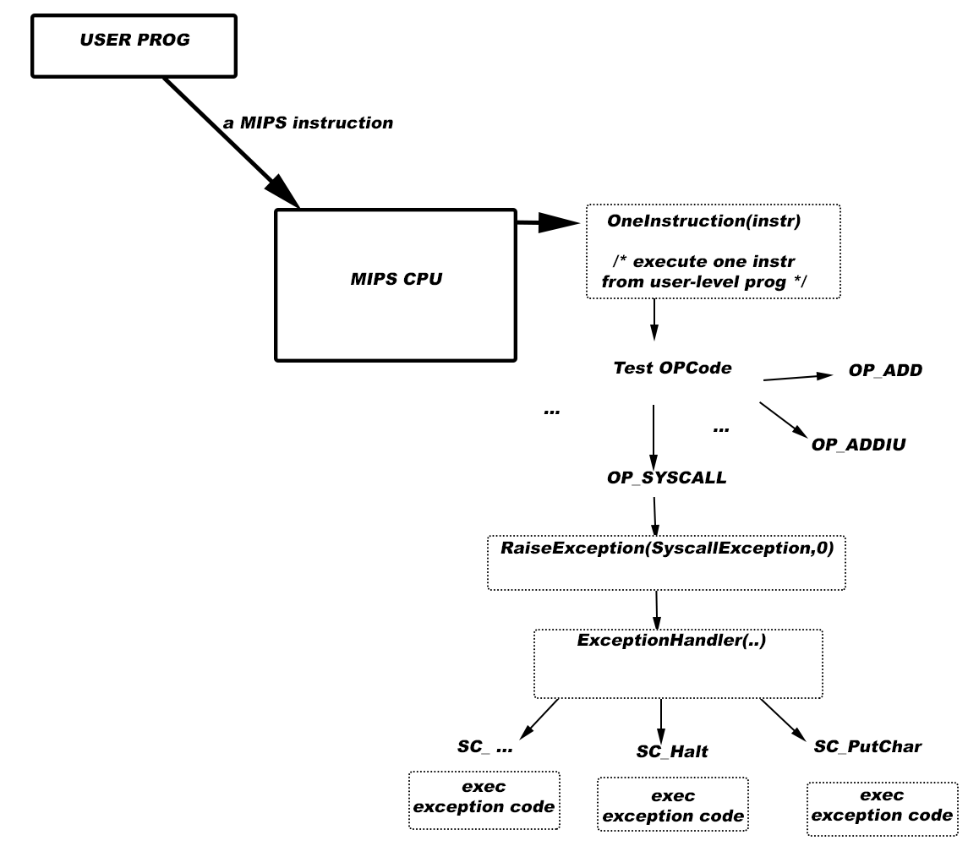
Autrement dit…

Slide 9
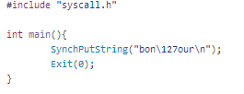
Etude de cas : le syscall PutString

Slide 10
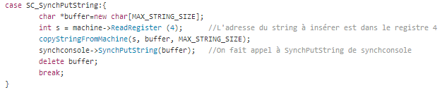
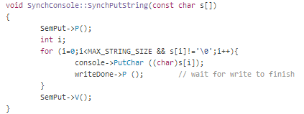
Etude de cas : le syscall PutString

Slide 11
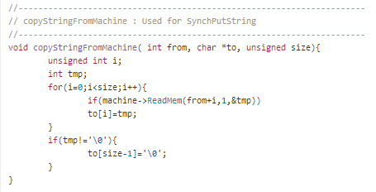
Un petit détour par MIPS…

Slide 12
Objectif 2 : Les Threads Utilisateurs

Slide 13
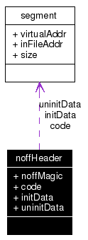
Comment est chargé un programme user en mémoire ?

Slide 14
Thread Utilisateur
« Encadré » par un thread Nachos
Paramètres du Fork : StartUserThread, params
StartUserThread :
Initialise les registres
Alloue l’espace dans la pile
Assure la cohérence de la bitmap

Slide 15
Utilisation d’une bitmap
Gestion de l’allocation de la pile
Joue le rôle d’un index des pages utilisées par les threads du processus auquel est associé l’espace mémoire courant.

Slide 16
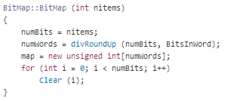
Initialisation de la bitmap
Bitmap initiale
0 | 0 | 0 | 0 | 0 | 0 | 0
0 | 0 | 0 | 0 | 0 | 0 | 0
0 | 0 | 0 | 0 | 0 | 0 | 0
0 | 0 | 0 | 0 | 0 | 0 | 0
0 | 0 | 0 | 0 | 0 | 0 | 0
… | … | … | … | … | … | …

Slide 17

Arrivée du thread principal
1 | 1 | 1 | 1 | 0 | 0 | 0
0 | 0 | 0 | 0 | 0 | 0 | 0
0 | 0 | 0 | 0 | 0 | 0 | 0
0 | 0 | 0 | 0 | 0 | 0 | 0
0 | 0 | 0 | 0 | 0 | 0 | 0
… | … | … | … | … | … | …

Slide 18
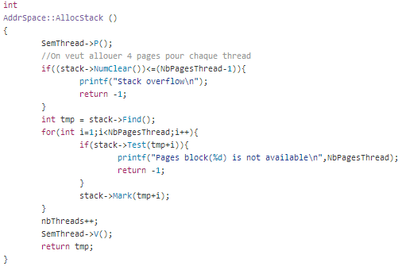
Allocation dans la pile

Slide 19
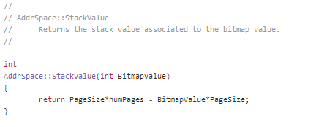
Attention au stack overflow !
Plus on utilise un index grand dans la bitmap, plus on remonte la pile ! Attention à ne pas dépasser les limites de l’espace mémoire…

Slide 20
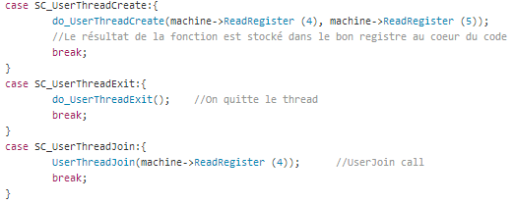
Plusieurs syscall pour manipuler les threads users

Slide 21
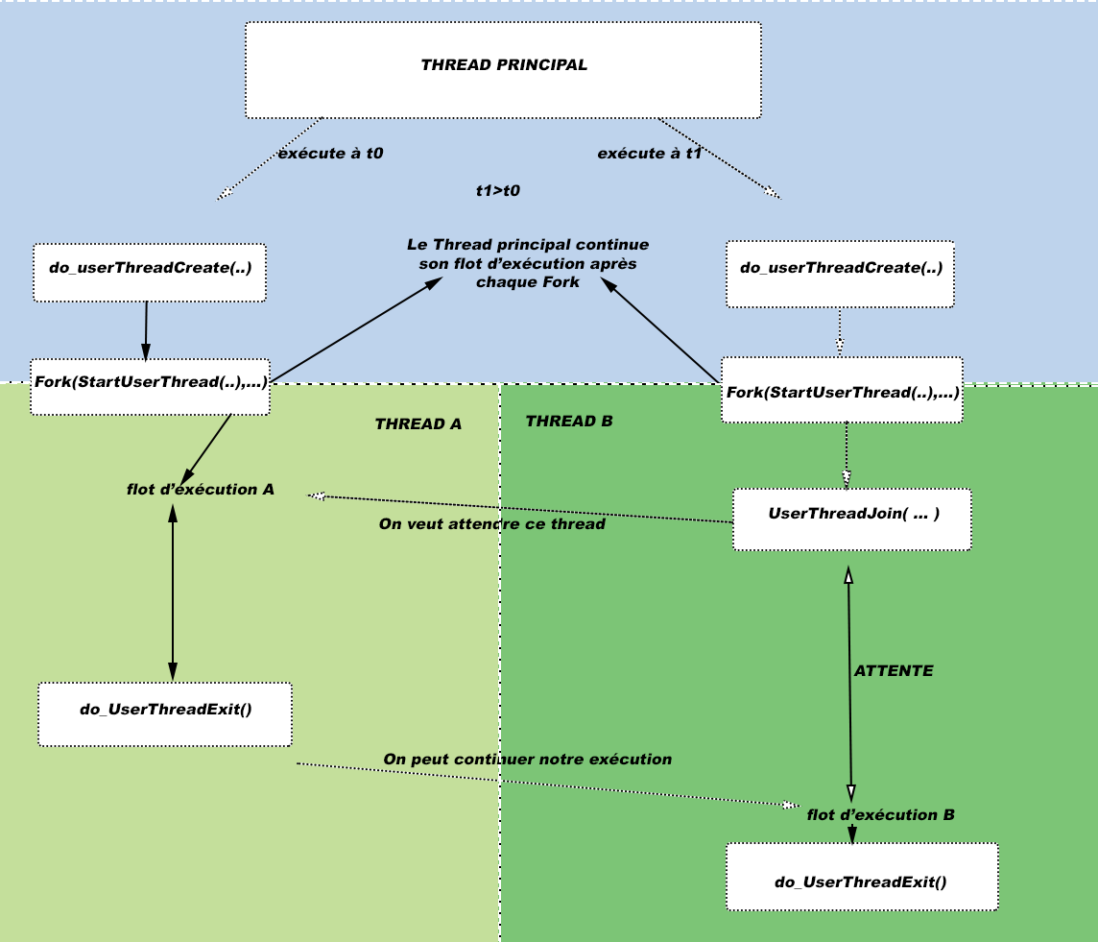

Slide 22
Pour que le « Thread join » fonctionne…
Allocation dans la stack non concurrente
Utilisation de sémaphores pour « mettre en attente »
Libération des sémaphores lors de l’exit

Slide 23
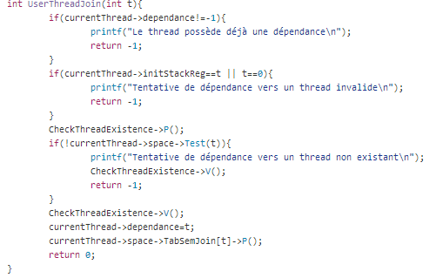
Syscall user join

Slide 24
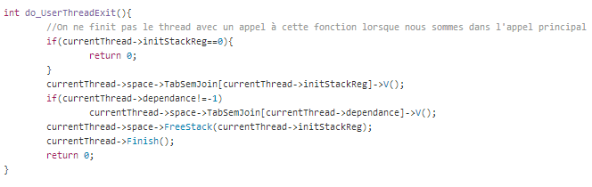
Syscall user exit

Slide 25
Objectif 3 : La pagination

Slide 26
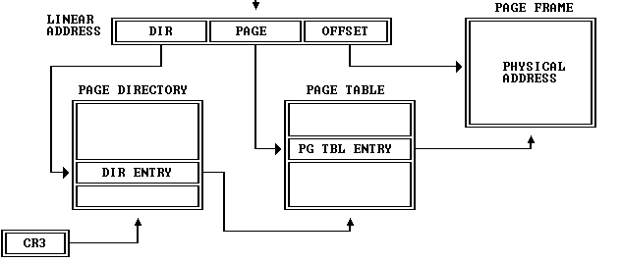
Commencer passer d’une adresse virtuelle à une adresse physique ?

Slide 27
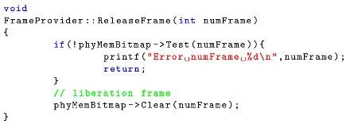
Mise en place d’un FrameProvider
Gestion de l’allocation
Utilisation d’une bitmap pour savoir quelles frames sont libres
Diverses autres fonctions…

Slide 28
Objectif 4 : Une gestion Multi-processus

Slide 29
Plusieurs processus…
Un espace mémoire isolé pour chaque processus.
Chaque processus peut lancer des threads dans son espace mémoire.
NachOS s’arrêtera lorsque le dernier processus aura terminé.
-> un syscall ForkExec pour faire tout ça…

Slide 30
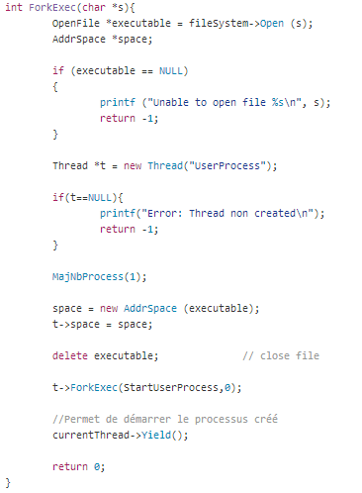

Slide 31
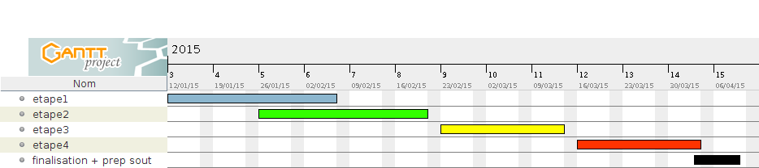
Planning

Slide 32
Bilan
Une mise en pratique des notions vues au cours de l’année
Un aperçu de la « complexité » d’un OS, même sur cette simulation « simplifiée »

